Slide 1



대한불교조계종 소임공제 시스템
문서관리번호 | 소임공제 2018-05
본 매뉴얼은 임의로 복사되거나 배포 될 수 없음.
사용자매뉴얼-사찰용
소임공제 업무처리를 위한 『대한불교조계종 소임공제 1.0』 사용자매뉴얼 입니다.
소임공제 개요 및 구성
사찰담당 User Manual

Slide 2
목 차
Ⅰ. 소임공제 개요 및 구성
Ⅱ. 사찰담당 User Manual

Slide 3
Ⅰ. 소임공제 개요 및 구성
소임공제 업무개요
소임공제 전체 업무 구성도
소임공제 업무 메뉴 별 권한
소임공제 업무처리 흐름도

Slide 4



1. 소임공제 업무개요
Ⅰ. 소임공제 개요 및 구성
소임공제 업무흐름
사찰은 사찰 내 소임공제 대상 스님의 직무수행비/기타비용/종무활동비 신청내역을 작성하여 종단에 제출 사찰은 사찰계좌 → 종단집금계좌로 소임공제 지급금액 자금이체 처리 종단은 사찰 소임공제 신청내역과 사찰입금액 확인 종단은 월 소득세 과표 기준으로 원천징수(소득세, 지방소득세) 처리 종단은 소임공제 대상 스님에게 원천징수를 제외한 금액 지급(스님계좌로 입금) 처리
① 직무수행비/기타비용/종무활동비 지급 신청
② 종단집금계좌로 자금 이체
(사찰계좌 → 종단집금계좌)
A사찰 스님
사찰 A
A사찰 스님
조계종 종단
B사찰 스님
③ 신청내역과 사찰입금액 확인
④ 원천징수 대행 처리
⑤ 소임공제 대상 스님에게 지급(스님계좌로 입금)
사찰 B

Slide 5
2. 소임공제 시스템 전체 업무 구성도
Ⅰ. 소임공제 개요 및 구성
소임공제 시스템
소임공제 안내
지출결의
종교인과세란?
집금계좌입금내역확정
소임공제안내및신청방법
지출결의 처리
서식다운로드
지출결의서 조회
지급신청
이체요청
소임공제 신청
이체오류정정
소임공제 정기신청
이체오류정정확정
지출결의서
출력
소임공제 신청확정
변경신고[종단]
지급현황조회
사찰거래내역조회
사찰정보 변경신고승인
변경신고[사찰]
지급명세서
출력
스님정보 변경신고승인
사찰정보 변경신고
반환금관리
스님정보 변경신고
반환금결의
사찰정보 변경현황
반환금이체요청
스님정보 변경현황
반환금처리결과조회
반환금관리
사찰반환금신청
사용자관리
사용자관리
사찰관리
스님관리
사용자관리
사찰계좌관리
게시판
공지사항
자주하는질문

Slide 6
3. 소임공제 업무 메뉴 별 권한
Ⅰ. 소임공제 개요 및 구성
■ 사찰담당, 스님(개인) 권한에 따른 업무 사용권한
소임공제 시스템 메뉴 |  |  | 접근 권한
대분류 | 중분류 | 세부업무 설명 | 스님 (개인) | 사찰담당
홈페이지 | 종교인과세란? | 종교인 과세에 대한 안내 | ● | ●
 | 소임공제안내및신청방법 | 소임공제 신청방법 및 절차 안내 | ● | ●
 | 서식다운로드 | 소임공제 관련 서식파일 다운로드 링크 | ● | ●
 | 회원가입 | 소임공제 대상 사찰/스님 회원 가입 | ● | ●
 | 로그인 | 소임공제 업무를 위한 로그인 | ● | ●
사용자관리 | 스님관리 | 소임공제 대상 스님 등록 |  | ●
 | 사찰계좌관리 | 종단집금계좌로 입금용 사찰계좌 등록관리 |  | ●
지급신청 | 소임공제 신청 | 소임공제 신청접수 등록 (발생 시 수시) |  | ●
 | 소임공제 정기신청 | 정기적으로 발생하는 소임공제 신청접수 등록(년 1회) |  | ●
 | 소임공제 신청확정 | 소임공제 신청목록 조회 및 종단으로 지급신청 확정 |  | ●
 | 지급현황조회 | 소임공제 지급결과 확인 및 지급명세서 출력 | ● | ●
 | 사찰거래내역조회 | 사찰에서 종단으로 입금한 거래내역 조회 |  | ●
변경신고 | 사찰정보변경신고 | 소임공제 관련 사찰정보 변경 시 변경신고 |  | ●
 | 스님정보변경신고 | 소임공제 지출결의 처리 |  | ●
 | 사찰정보변경현황 | 사찰정보 변경신고 결과 확인 |  | ●
 | 스님정보변경현황 | 스님정보 변경신고 결과 확인 |  | ●
반환금관리 | 사찰반환금신청 | 사찰 과/오 입금(사찰계좌 → 종단집금계좌) 에 대한 반환 요청 |  | ●
게시판 | 공지사항 | 공지내역 확인 | ● | ●
 | 자주하는질문 | 자주하는 질문 확인 | ● | ●
 | 묻고답하기 | 소임공제 관련 질의등록 및 답변 확인 | ● | ●

Slide 7
4. 소임공제 업무처리 흐름도
Ⅰ. 소임공제 개요 및 구성
회원가입[사찰담당, 스님(개인)]
화면
프로그램 처리
업무구분 | 소임공제 시스템
회원가입 (사찰 대상)
홈페이지 접속
(www.soim.or.kr)
회원구분 선택
사찰담당여부
[N: 스님(개인)인 경우]
스님 개인정보 입력
[Y: 사찰담당인 경우]
사찰 검색
사찰정보 조회
아이디/패스워드 입력
사찰정보 표기
사찰정보가 조회되지 않는 경우
종단담당에게 문의
사찰담당정보 입력
패스워드 입력
※ 사찰담당 아이디는 자동생성됨
사용신청
회원가입등록 및
사용대기 처리
정상적으로 사용 신청된 회원은
종단 시스템관리 담당자가
사용승인 후 로그인 가능

Slide 8
4. 소임공제 업무처리 흐름도
Ⅰ. 소임공제 개요 및 구성
소임공제 대상 스님정보 관리
화면
프로그램 처리
업무구분 | 소임공제 시스템
스님정보 관리
종단 공통 관리 정보
사찰 개별 관리 정보
주민등록번호
성명
법명
우편번호
주민등록주소
휴대전화번호
일반전화번호
이메일
개인정보동의여부
개인정보동의제출일자
주민등록제출여부
주민등록제출일자
소임(보직)
지급받을 계좌(입금은행)
지급받을 계좌번호
지급받을 계좌예금주명
[소임공제 대상 스님정보 관리]
소임공제 대상 스님의 정보는 종단 공통으로 관리
최초 소임공제 대상 스님정보를 등록하는 사찰을 기준으로 스님의 종단 공통관리정보가 생성됨
사찰 개별 관리정보는 사찰 별로 최초 등록
사찰에서 스님정보 변경이 필요한 경우 [변경신고]를 해야 함
사찰에서 스님정보-변경신고
→ 종단에서 스님정보-변경승인
→ 종단 변경승인 시점에 스님정보는 변경 처리됨

Slide 9
4. 소임공제 업무처리 흐름도
Ⅰ. 소임공제 개요 및 구성
소임공제 대상 스님정보 관리 (사찰 기준 최초 등록)
화면
프로그램 처리
업무구분 | 소임공제 시스템
스님정보 등록 (사찰 기준)
담당사찰 확인
주민번호 입력
스님중복체크
▶ 스님공통정보가 소임공제 시스템에 등록되어 있는지 확인
중복여부
스님 공통정보 입력
[ N ]
[ Y ]
사찰 관리 스님정보 입력
스님공통정보가 소임공제 시스템에 등록되어 있는 경우
스님공통정보는 그대로 사용하고,
사찰에서 관리하는 스님정보(소임, 소임비입금계좌)만 등록해야 함
스님공통정보의 변경이 필요한 경우
[스님정보변경신고]를 통하여 변경요청하여야 함
스님정보 저장(등록)

Slide 10
4. 소임공제 업무처리 흐름도
Ⅰ. 소임공제 개요 및 구성
소임공제 지급신청 (사찰에서 등록)
화면
프로그램 처리
업무구분 | 소임공제 시스템
소임공제 지급신청 (사찰에서 등록)
담당사찰정보 확인
스님검색
존재유무
[N]
스님정보 등록
스님정보 등록처리
[Y]
▶ 등록한 사찰에서만 검색되도록 관계설정
사찰등록 스님목록 조회
신청정보 입력
소임공제신청내역 생성
지급신청확정
▶ 소임공제 신청확정 된 목록을 기준으로 종단에서 지급처리
[메뉴위치] 지급신청 ➔ 소임공제신청확정
종단으로 지급신청 처리

Slide 11
4. 소임공제 업무처리 흐름도
Ⅰ. 소임공제 개요 및 구성
소임공제 변경신고
화면
프로그램 처리
업무구분 | 소임공제 시스템
사찰정보 변경신고
사찰담당
종단담당
사찰정보 변경신고
사찰정보 변경승인
승인 구분
변경승인
변경반려
사찰정보 변경처리
사찰정보 변경없이
변경신고 반려처리
사찰변경신고현황조회
사찰정보가 변경된 경우 변경신고를 하고, 변경신고 승인처리 완료 시 사찰정보는 변경 처리됨

Slide 12
4. 소임공제 업무처리 흐름도
Ⅰ. 소임공제 개요 및 구성
소임공제 변경신고
화면
프로그램 처리
업무구분 | 소임공제 시스템
스님정보 변경신고
사찰담당
종단담당
스님정보 변경신고
스님정보 변경승인
승인 구분
변경승인
변경반려
스님정보 변경처리
스님정보 변경없이
변경신고 반려처리
스님변경신고현황조회
스님정보가 변경된 경우 변경신고를 하고, 변경신고 승인처리 완료 시 스님정보는 변경 처리됨

Slide 13
4. 업무처리 흐름도
Ⅰ. 소임공제 개요 및 구성
사찰계좌 → 종단집금계좌로 과/오 입금한 금액을 종단에 반환요청하는 절차 입니다.
사찰 반환금 신청
화면
프로그램 처리
업무구분 | 소임공제 시스템
사찰 반환금 신청
사찰담당
종단담당
사찰입금 거래내역 조회
반환 결의
반환대상 입금내역 선택
결의 구분
사찰명의 반환금
입금계좌 선택 또는 입력
반환결의
반려처리
이체 처리
반환요청
반환요청에 대한 반려
사찰요청계좌로 입금
사찰반환금 처리결과 조회
사찰반환금 신청에 대해서 종단에서는 요청한 계좌로 이체처리 또는 반려처리 함.

Slide 14
Ⅱ. 사찰담당 User Manual
1. 회원가입
1-1. 사찰담당 회원가입
1-2. 스님(개인) 회원가입
2. 지급신청
2-1. 스님관리
2-2. 사찰계좌관리
2-3. 소임공제 신청
2-4. 소임공제 정기신청
2-5. 소임공제 지급신청확정
2-6. 소임공제 지급현황조회
3. 변경신고
3-1. 사찰정보 변경신고
3-2. 스님정보 변경신고
3-3. 사찰변경신고현황
3-4. 스님변경신고현황
4. 사찰반환금 신청
4-1. 사찰반환금 신청
4-2. 사찰반환금 처리결과 확인

Slide 15
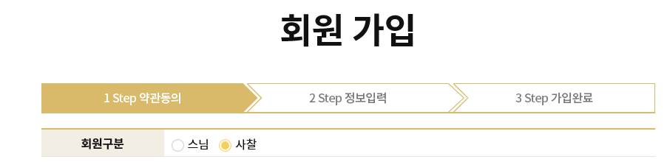
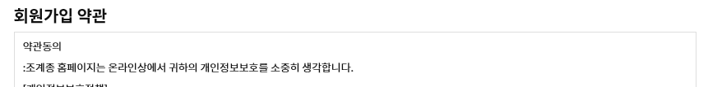

1-1. 사찰담당 회원가입 (1/2)
Ⅱ. 사찰담당 User Manual
홈페이지 ▶ 회원가입 ▶ 약관동의
1
사찰에서 소임공제 홈페이지를 통하여 소임공제 신청 및 지급현황 확인을 위해 사찰담당자로 회원가입을 해야 합니다.
사찰담당자는 회원구분 사찰 선택 후 회원가입약관, 개인정보취급방침 약관에 동의한다. 사찰담당자는 1개의 아이디만 허용하며, 사찰담당자 변경될 경우 아이디와 비밀번호를 인수 인계한다. 아이디와 비밀번호를 모를 경우 종단 소임공제 담당에게 문의한다.

Slide 16
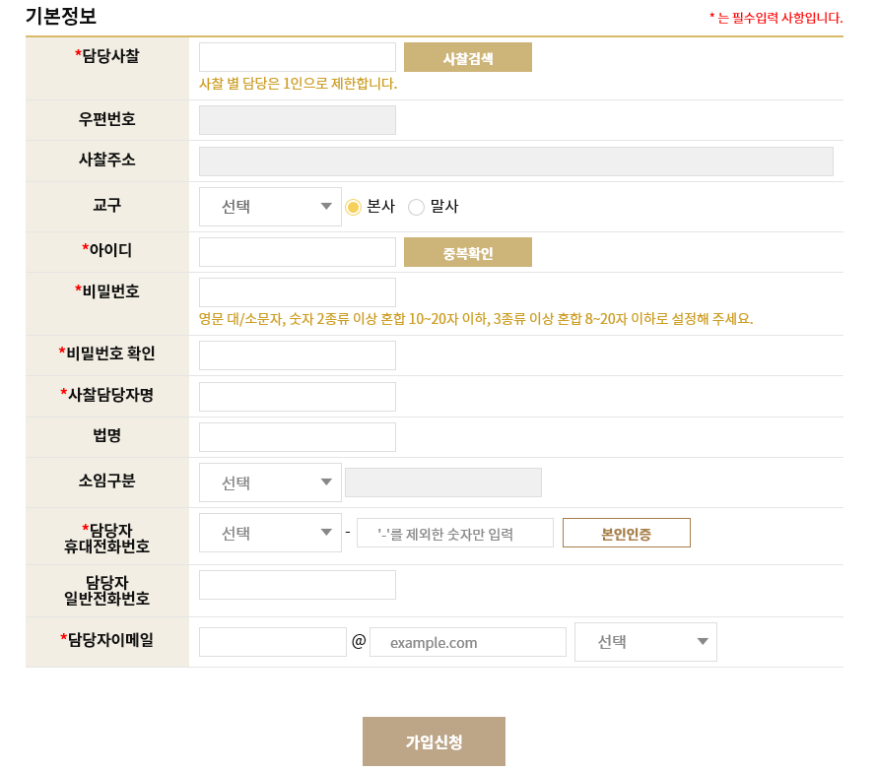
1-1. 사찰담당 회원가입 (2/2)
Ⅱ. 사찰담당 User Manual
홈페이지 ▶ 회원가입 ▶ 회원정보 입력
1
2
3
4
5
사찰에서 소임공제 홈페이지를 통하여 직접 신청 및 지급현황 확인을 위해서는 사찰담당자로 회원가입을 해야 합니다.
담당사찰명을 입력 후 사찰검색 또는 사찰검색 버튼을 눌러 담당사찰을 선택한다. 소임공제 시스템에서 사용할 아이디를 입력 후 중복확인 버튼을 클릭하여 중복여부를 확인한다. (아이디는 사찰 별로 자동생성됨) 비밀번호를 입력한다. 가입하는 회원 본인정보[사찰담당자명, 법명, 소임(보직), 휴대전화번호] 입력 후 본인휴대전화번호에 대한 본인인증을 한다. 회원정보 입력이 완료된 후 가입신청 버튼을 눌러 회원가입 신청을 한다. (관리자의 승인 후 로그인 가능 단, 소임공제시스템의 사찰원장에 사찰담당자정보와 가입회원정보가 일치하는 경우 관리자승인 없이 로그인 가능함)

Slide 17
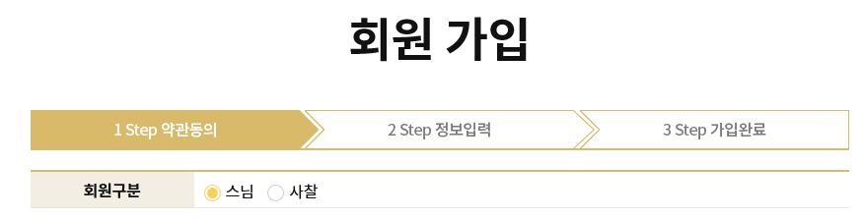
1-2. 스님(개인) 회원가입 (1/2)
Ⅱ. 사찰담당 User Manual
홈페이지 ▶ 회원가입 ▶ 약관동의
1
스님(개인)이 소임공제 홈페이지에서 스님(본인)지급현황 확인을 원하는 경우 회원가입 합니다.
스님(개인)회원은 회원구분 스님 선택 후 회원가입약관, 개인정보취급방침 약관에 동의한다. 스님(개인)회원은 소임공제 시스템에 로그인 후 본인의 지급현황조회, 지급명세서 출력 사용가능.

Slide 18
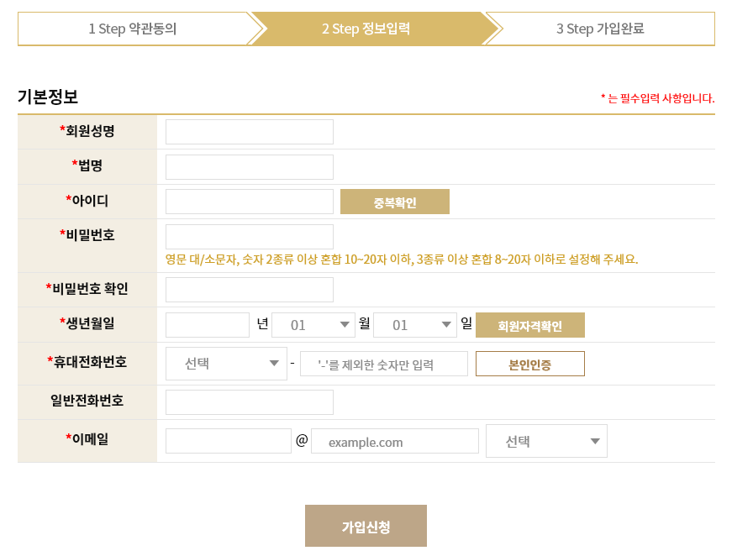
1-2. 스님(개인) 회원가입 (2/2)
Ⅱ. 사찰담당 User Manual
홈페이지 ▶ 회원가입 ▶ 회원정보 입력
1
2
3
4
5
6
스님(개인)이 소임공제 홈페이지에서 스님(본인)지급현황 확인을 원하는 경우 회원가입을 합니다.
회원성명은 주민등록상의 성명을 입력한다. 소임공제 시스템에서 사용할 아이디를 입력 후 중복확인 버튼을 클릭하여 중복여부를 확인한다. 아이디는 영문, 숫자만 허용 비밀번호를 입력한다. (입력된 두 개의 비밀번호가 일치하여야 함.) 생년월일은 주민등록상의 생년월일과 일치해야 함. [회원자격확인] 입력된 정보(성명, 법명, 생년월일)와 소임공제신청정보(스님 성명, 법명, 생년월일)가 동일해야 함. 휴대전화번호 본인인증을 통하여 본인휴대전화여부 확인한다. 회원정보 입력이 완료된 후 가입신청 버튼을 눌러 회원 가입신청한다. (관리자의 승인 후 로그인 가능 단, 소임공제시스템의 스님원장에 스님정정보와 가입회원정보가 일치하는 경우 관리자승인 없이 로그인 가능함)

Slide 19
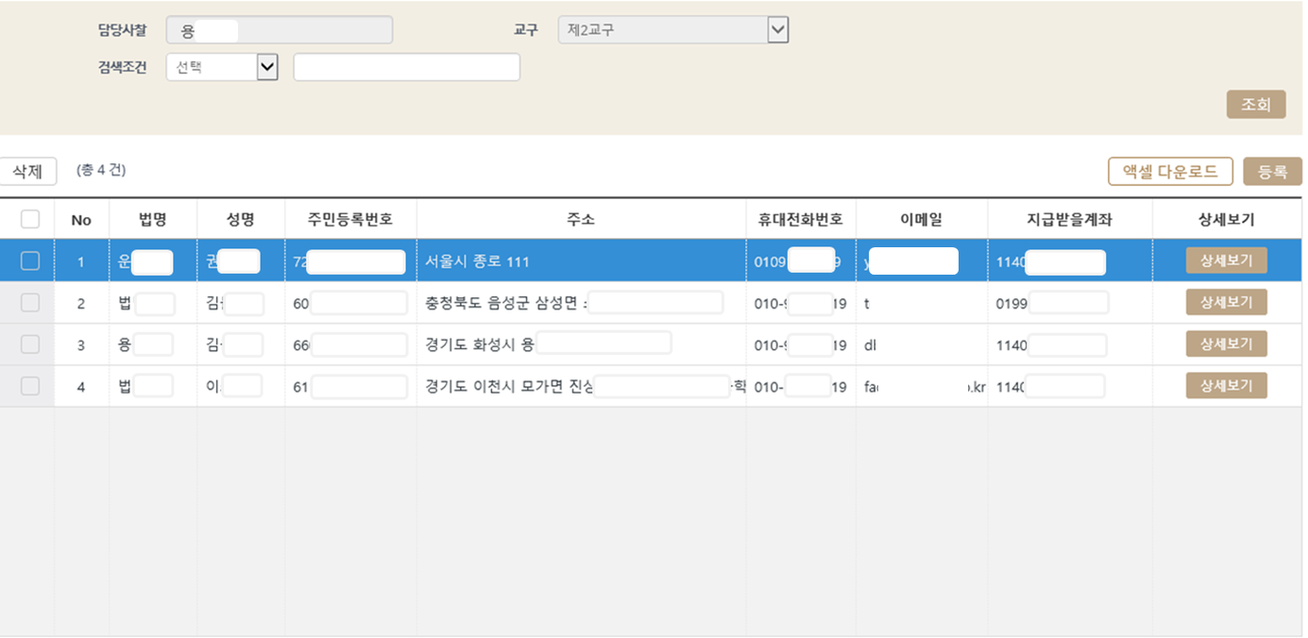
2-1. 스님관리 (1/2)
Ⅱ. 사찰담당 User Manual
사용자관리 ▶ 스님관리 ▶ 스님정보조회
1
2
3
소임공제 신청을 위해서 사찰 내의 소임공제 대상 스님정보를 최초1회 등록하여야 합니다.
사찰 내 소임공제 대상 스님정보를 조회. 처음 소임공제 신청을 하는 스님은 조회되는 자료가 없어야 함 사찰 내 소임공제 대상 스님정보가 조회되지 않는 경우 [등록] 버튼을 클릭하여 스님정보를 등록함. 스님 상세정보를 확인을 위해서는 [상세보기] 버튼을 클릭하여 확인함.

Slide 20
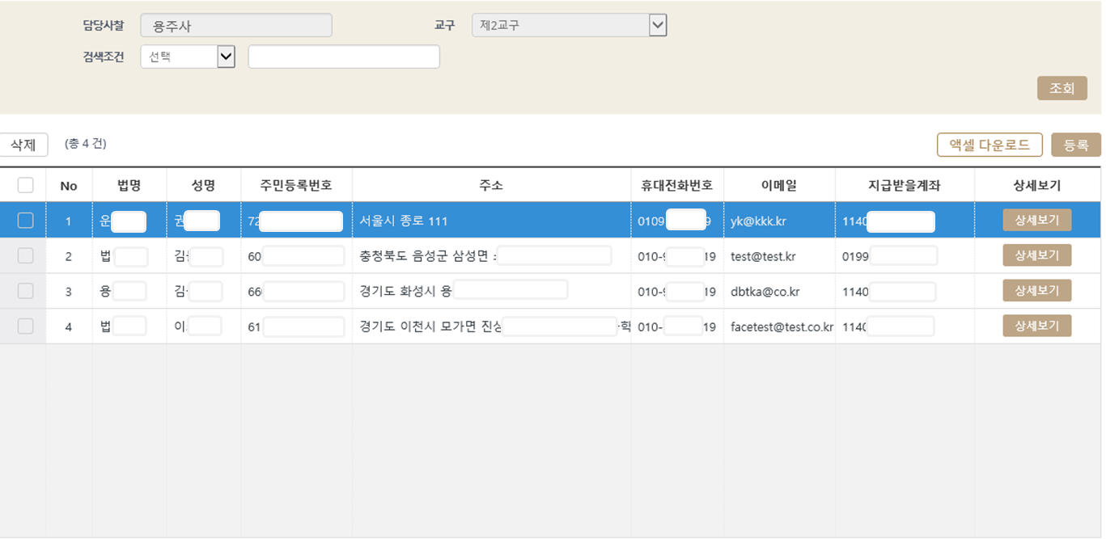
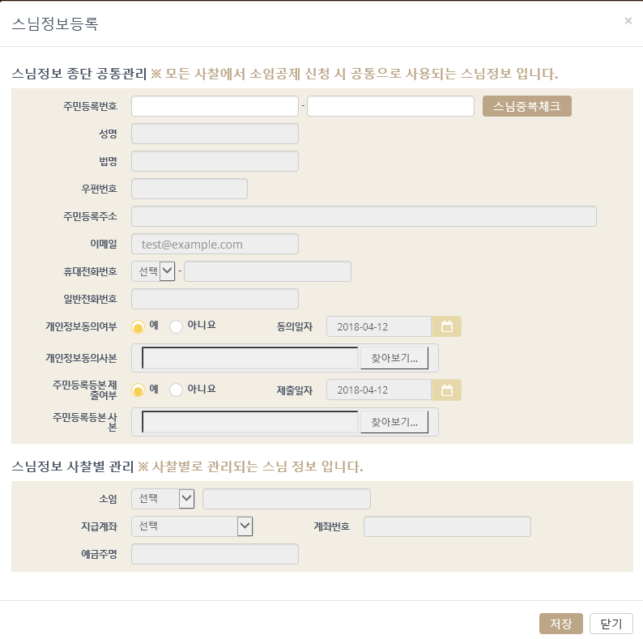
2-1. 스님관리 (2/2)
Ⅱ. 사찰담당 User Manual
사용자관리 ▶ 스님관리 ▶ 스님정보등록
2
3
1
4
5
소임공제 신청을 위해서 사찰 내의 소임공제 대상 스님정보를 최초1회 등록하여야 합니다.
스님정보 등록은 [등록] 버튼을 클릭 후 뜨는 스님정보등록 창에서 등록한다. 스님정보는 종단공통관리정보와 사찰 별 관리정보로 구분하여 관리됨. 종단공통관리정보는 가장 처음등록하는 사찰을 기준으로 하여 등록 처리된다. 주민등록번호를 입력 후 [스님중복체크] 버튼을 클릭하여 다른 사찰에서 공통정보가 등록되었는지 여부를 확인한다. 공통정보가 이미 등록된 경우 자동으로 조회되어 공통정보를 화면에 보여준다. 공통정보가 등록되어 있지 않은 경우 사찰에서 보유한 소임공제신청정보를 기준으로 입력처리한다. 소임공제 신청을 위한 스님정보 중 사찰 별로 다르게 관리되는 항목(사찰에서의 스님의 소임, 소임비 지급받을계좌(스님이 입금 받을 계좌))정보를 입력한다. [저장] 버튼을 클릭하여 등록화면에 입력된 정보를 저장한다. 저장된 스님정보는 소임공제 신청 시 스님기본정보로 사용됨.

Slide 21
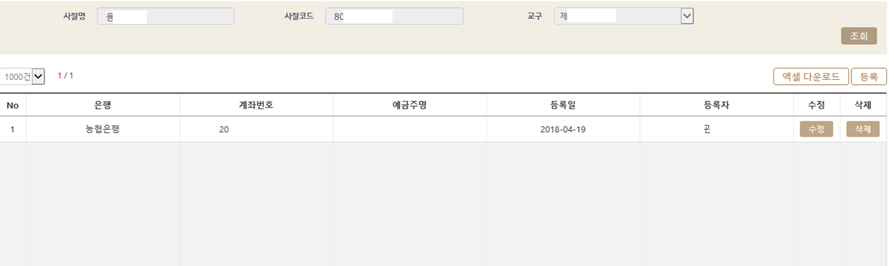
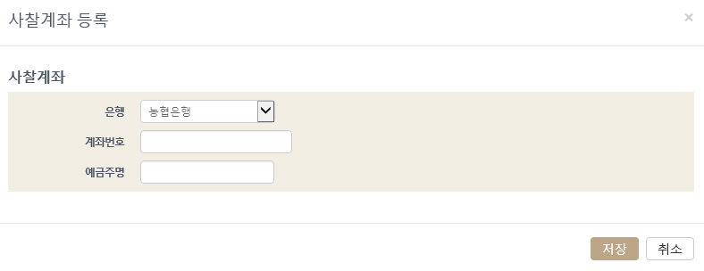
2-2. 사찰계좌관리
Ⅱ. 사찰담당 User Manual
사용자관리 ▶ 사찰계좌관리 ▶ 사찰계좌등록
1
2
4
3
4
사찰입금계좌(사찰 → 종단집금계좌)가 2개 이상인 경우 종단에서 입금확인이 가능하도록 사찰에서 사용하는 계좌를 등록해야 합니다.
로그인한 사찰담당의 담당사찰정보를 보여줌 [조회] 버튼을 클릭하면 사찰계좌목록을 그리드에 보여줌 그리드에 사찰계좌목록을 확인 후 수정/삭제 가능 사찰계좌 등록은 [등록] 버튼을 클릭 후 나타나는 팝업화면에서 등록 사찰계좌정보를 입력 후 [저장] 버튼을 클릭하여 사찰계좌등록

Slide 22
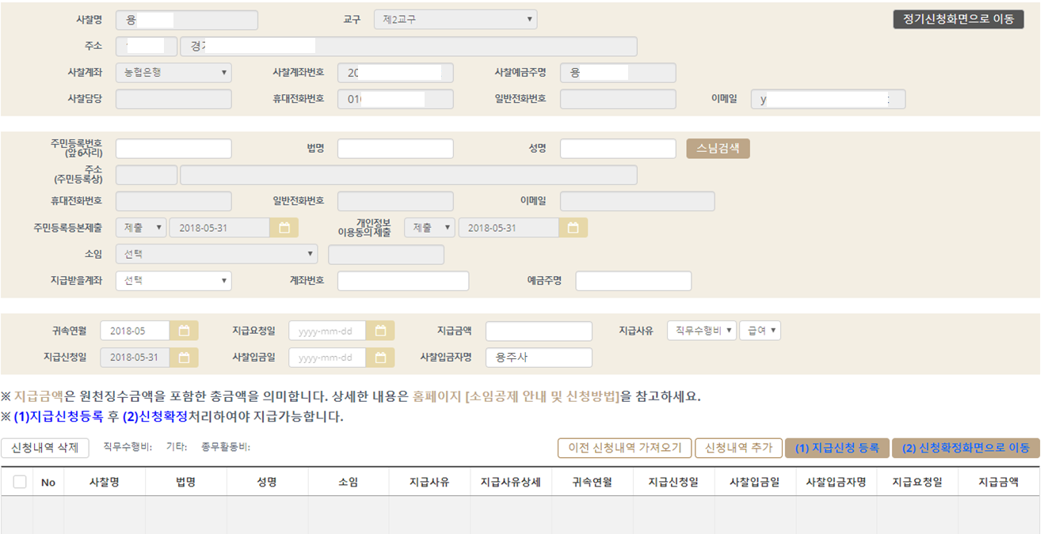
2-3. 소임공제 신청
Ⅱ. 사찰담당 User Manual
지급신청 ▶ 소임공제신청 ▶ 신청정보 입력(일반)
1
2
3
4
8
5
6
7
사찰 내의 소임공제 대상 스님의 소임공제(직무수행비/기타비용/종무활동비) 신청정보를 입력합니다.
담당 사찰에 대한 소임공제시스템에서 관리되는 기본정보를 보여준다. 소임공제 신청을 위해서는 [스님검색] 버튼을 클릭하여 [조회] 후 대상스님을 선택(더블클릭)한다. 소임공제 시스템에서는 스님의 지급받을 계좌를 사찰 별로 1개씩 관리하며, 다른 계좌로 입금이 필요한 경우 계좌번호를 변경 입력한다. 소임공제 신청정보를 입력 또는 선택한다. 지급요청일, 소임공제신청일은 오늘 이후만 입력가능, 귀속연월은 실제 지급되어야 할 해당월을 선택 스님의 소임공제 신청내역 입력까지 완료 후 [신청내역추가] 버튼을 클릭하여 하단 그리드에 추가 최종적인 지급신청등록은 그리드의 신청내역을 선택 후 [지급신청등록] 버튼을 클릭하면 그리드에 추가된 목록이 신청등록 됨 지급신청등록 후 신청확정화면으로 이동하여 신청확정처리 해야 종단에서 집행이 가능함. 그리드에 추가된 신청내역을 변경해야 하는 경우 대상을 선택 후 [신청내역삭제] 버튼을 클릭하여 삭제 처리 후 다시 신청내역 추가

Slide 23
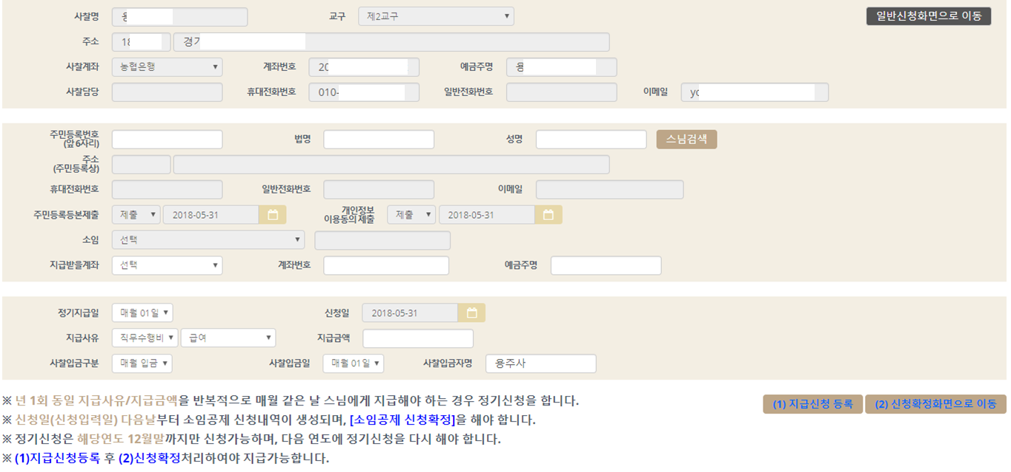
2-4. 소임공제 정기신청 (1/2)
Ⅱ. 사찰담당 User Manual
지급신청 ▶ 소임공제정기신청 ▶ 정기신청등록
1
3
2
4
5
6
소임공제 정기신청은 스님 별로 정기신청 등록 합니다.
정기신청 화면에 담당사찰 기본정보가 보여짐. 사찰기본정보의 변경이 필요한 경우 [사찰정보변경신고]를 별도로 해야 함 스님검색 버튼을 클릭하여 사찰에 등록된 스님정보를 선택 스님정보 중에서 스님의 지급받을 계좌가 다른 경우 계좌정보를 수정 입력 정기신청정보를 선택 또는 입력 [지급신청등록] 버튼을 클릭하여 정기신청등록 처리 지급신청등록 후 신청확정화면으로 이동하여 신청확정처리 해야 종단에서 집행이 가능함.

Slide 24
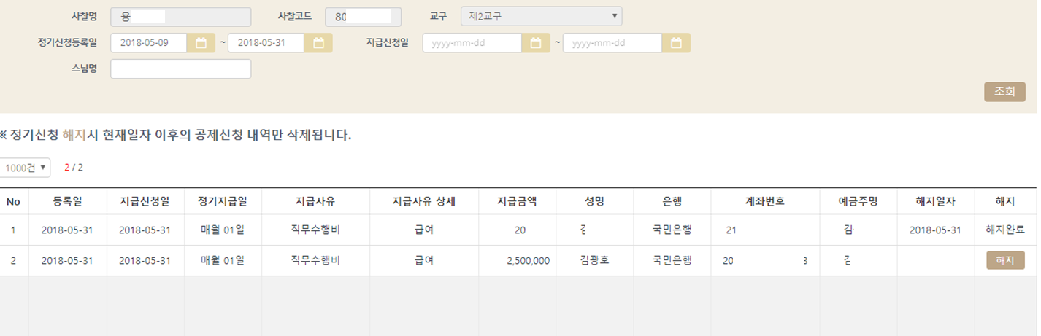
2-4. 소임공제 정기신청 (2/2)
Ⅱ. 사찰담당 User Manual
지급신청 ▶ 소임공제정기신청 관리 ▶ 신청내역조회
1
2
3
소임공제 정기신청 내역을 관리하며, 조회결과(그리드)에 특정 건을 해지할 수 있습니다. 해지 시 해지일자 이후의 정기신청 된 소임공제 신청정보가 일괄 해지처리 됩니다.
사찰 내의 정기신청 내역 조회를 위한 조회조건을 선택 [조회] 버튼을 클릭하면 사찰 내 정기신청 내역이 조회되어 그리드에 보여짐 특정 소임공제 신청 건을 해지는 해당 신청 건 [해지] 버튼을 클릭하여 처리

Slide 25
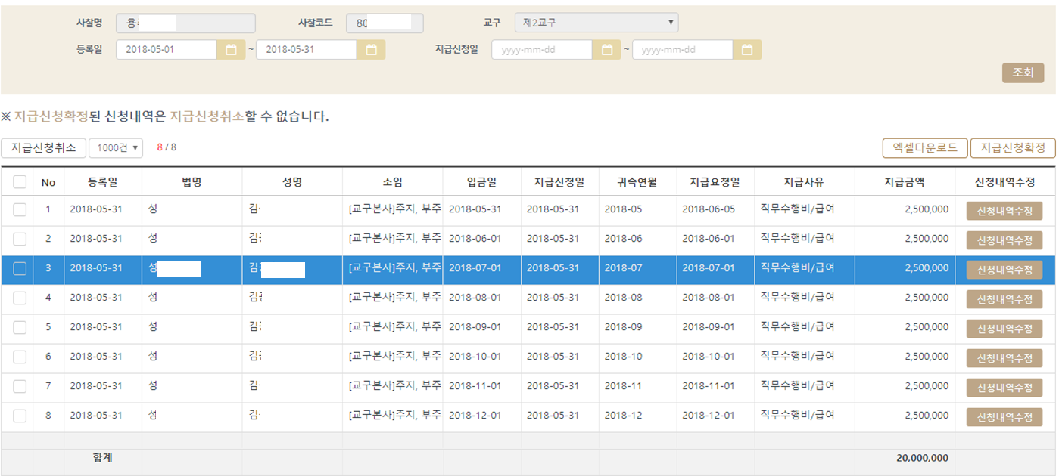
2-5. 소임공제 신청확정 (1/2)
Ⅱ. 사찰담당 User Manual
지급신청 ▶ 소임공제신청확정 ▶ 지급신청확정
1
2
5
6
4
3
소임공제 신청(일반신청, 정기신청)된 정보를 조회하여 종단으로 최종 지급신청 확정합니다. 지급신청확정 된 소임공제 신청정보 만 종단에서 지급처리 합니다.
소임공제신청확정을 위한 조회조건을 입력 또는 선택 [조회] 버튼을 클릭하면 신청확정 되지 않은 소임공제신청정보를 조회하여 그리드에 보여줌 조회결과를 그리드에 보여줌 종단으로 지급신청 할 소임공제 신청정보를 선택 후 [지급신청확정] 처리 조회결과 중 소임공제 신청을 취소할 경우 대상을 선택 후 [지급신청취소] 버튼을 클릭하여 처리. 지급신청취소된 신청정보는 다시 소임공제신청을 해야 함. 그리드에 조회된 결과를 [엑셀다운로드] 버튼을 클릭하여 엑셀로 저장할 수 있음.

Slide 26
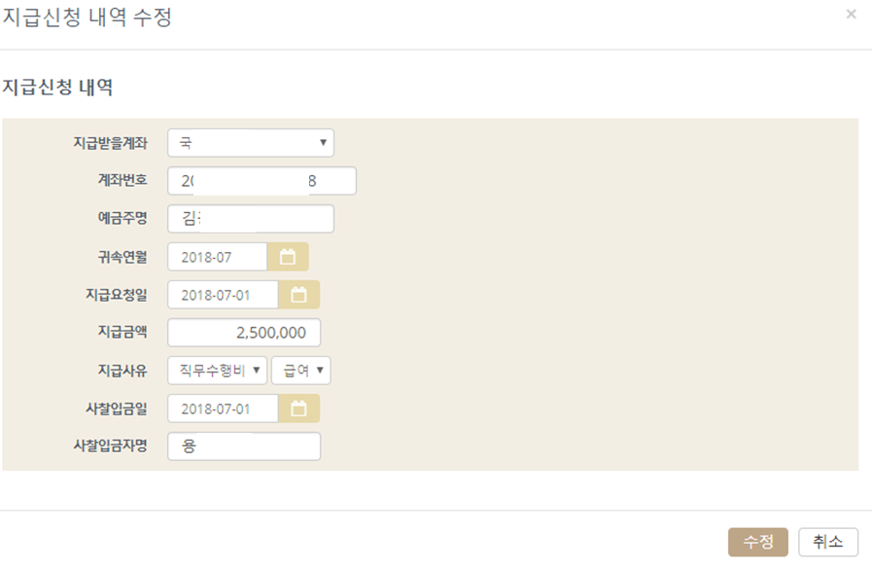
2-5. 소임공제 신청확정 (2/2)
Ⅱ. 사찰담당 User Manual
지급신청 ▶ 소임공제신청확정 ▶ 신청내역수정
1
2
4
3
5
소임공제 신청 후 종단에서 지출결의 전 신청정보를 수정할 수 있습니다.
조회조건을 입력 [조회] 버튼을 클릭하면 신청확정 되지 않은 소임공제신청정보를 조회하여 그리드에 보여줌 그리드에 조회결과 중에서 수정할 신청정보의 [신청내역수정] 버튼을 클릭 팝업 화면에 신청정보를 수정 입력 [수정] 버튼을 클릭하여 수정 처리

Slide 27
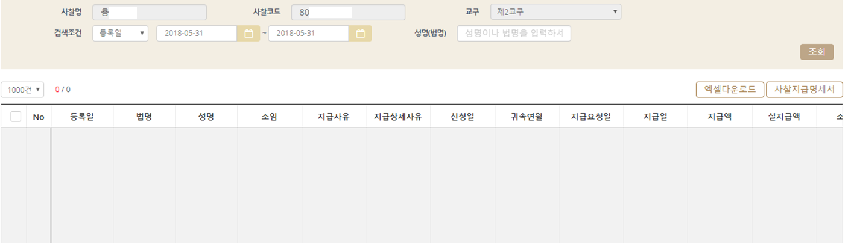
2-6. 소임공제 지급현황조회
Ⅱ. 사찰담당 User Manual
지급신청 ▶ 지급현황조회
1
2
5
4
3
사찰에서 소임공제 신청된 정보를 지급처리단계별로 조회하여 확인할 수 있으며, 지급명세서를 출력할 수 있습니다.
지급현황을 조회할 조회 기준을 선택 또는 입력 [조회] 버튼을 클릭하면 조회조건 내의 사찰에서 신청된 소임공제 신청정보를 조회 조회결과를 그리드에 보여줌 사찰 내 스님의 지급명세서 출력은 [사찰지급명세서] 버튼을 클릭하여 출력 조회된 결과를 엑셀로 저장이 필요한 경우 [엑셀다운로드] 버튼을 클릭하여 저장

Slide 28
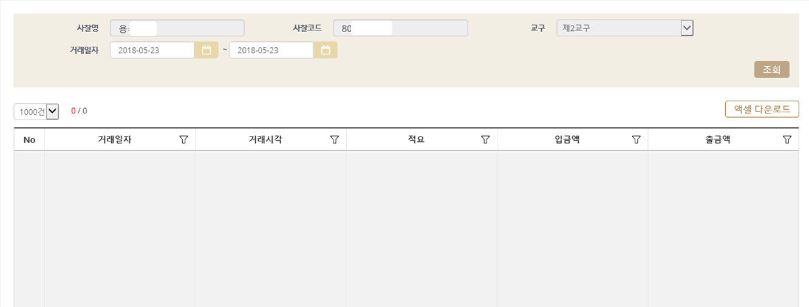
2-7. 사찰거래내역조회
Ⅱ. 사찰담당 User Manual
지급신청 ▶ 사찰거래내역조회
1
2
3
사찰에서 종단집금계좌로 입금한 거래내역과 종단에서 사찰 내 스님들에게 지급한 내역을 확인합니다.
조회 기준을 선택 또는 입력 [조회] 버튼을 클릭하면 조회조건 내의 사찰입금거래내역 및 종단 지급내역을 조회 조회결과를 그리드에 보여줌

Slide 29
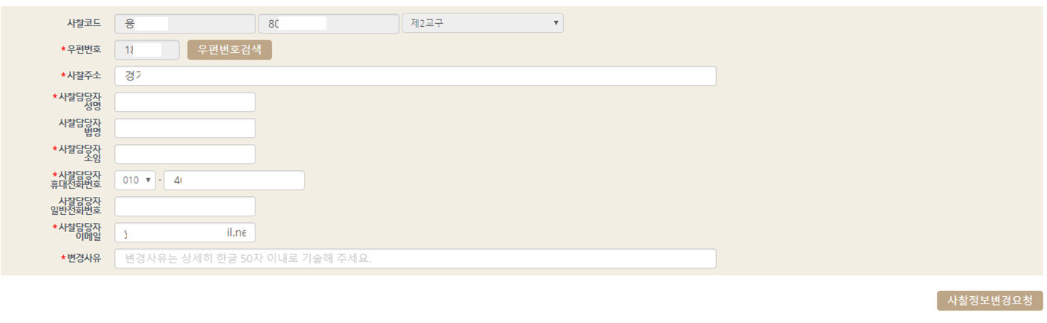
3-1. 사찰정보 변경신고
Ⅱ. 사찰담당 User Manual
변경신고 ▶ 사찰정보변경신고 ▶ 사찰정보변경요청
1
2
3
4
5
소임공제시스템의 담당사찰 정보가 변경된 경우 종단으로 변경신고를 합니다. 종단에서 변경신고승인 완료 후 사찰정보는 변경처리 됩니다.
담당 사찰의 기본정보 확인 사찰주소지가 변경된 경우 수정입력 사찰담당자 정보가 변경된 경우 수정입력 사찰정보 변경사유를 상세히 입력 [사찰정보변경요청] 버튼을 클릭하여 사찰정보변경신고

Slide 30
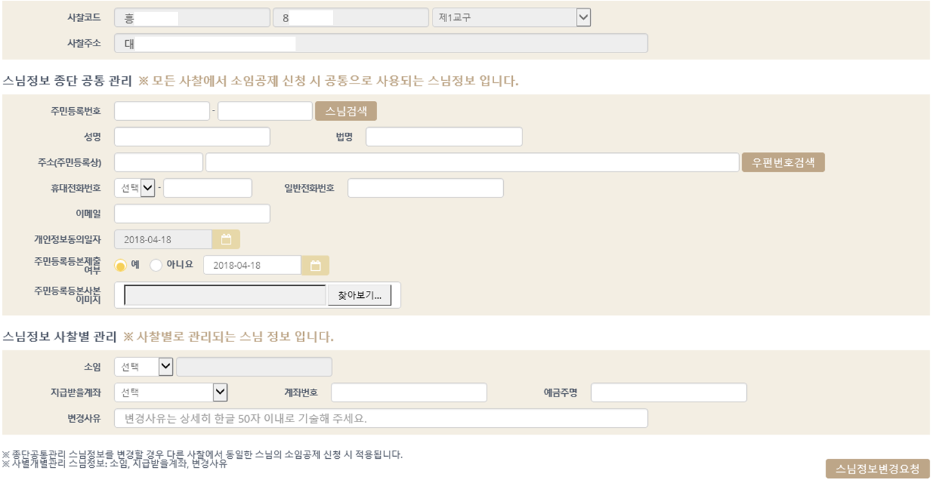
3-2. 스님정보 변경신고
Ⅱ. 사찰담당 User Manual
변경신고 ▶ 스님정보변경신고 ▶ 스님정보변경요청
1
2
3
4
5
6
소임공제시스템의 사찰 내 소임공제 대상 스님정보가 변경된 경우 종단으로 변경신고를 합니다. 종단에서 변경신고승인 완료 후 스님정보는 변경처리 됩니다.
담당 사찰의 기본정보 확인 스님정보 중 종단에서 공통으로 관리되는 정보로 사찰에서 변경신고 시 소임공제신청 모든 사찰에 공통정보가 변경됨 [스님검색] 버튼을 클릭하여 변경신고 대상 스님 사찰 별로 관리되는 정보로 스님 지급받을계좌 변경 시 수정입력 스님정보 변경사유를 상세히 입력 [스님정보변경요청] 버튼을 클릭하여 사찰정보변경신고

Slide 31
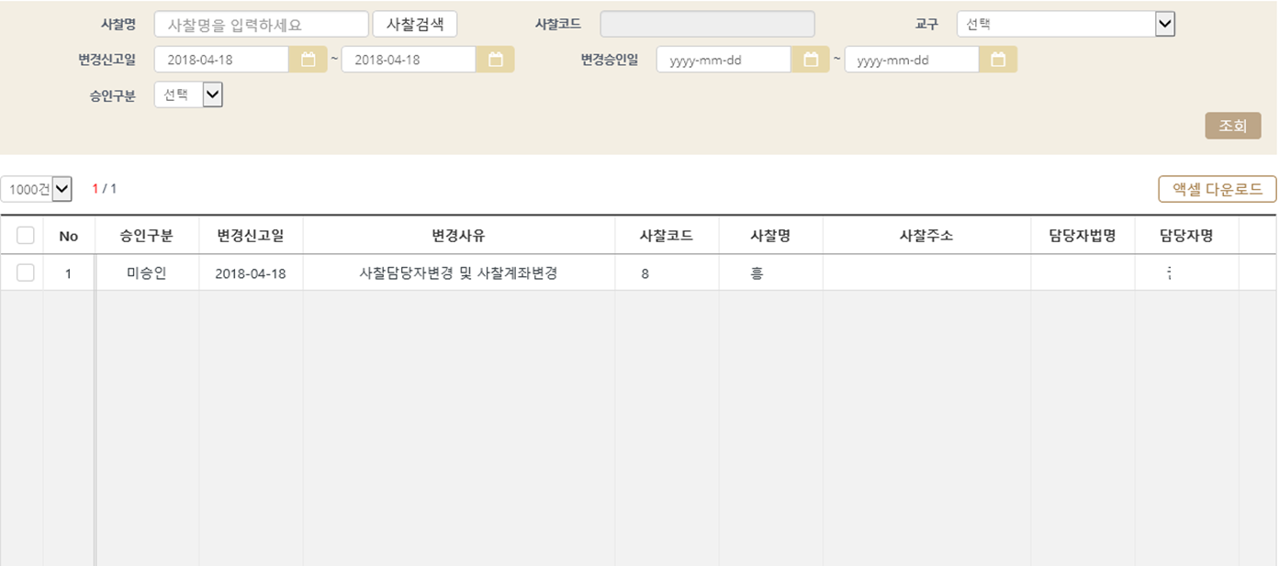
3-3. 사찰변경신고현황
Ⅱ. 사찰담당 User Manual
변경신고 ▶ 사찰변경신고현황
1
2
3
사찰정보 변경신고 후 종단에서 변경승인 처리된 결과를 확인합니다.
사찰정보 변경신고 조회조건을 선택 또는 입력 [조회] 버튼을 클릭 시 그리드에 조회결과가 표시됨 사찰에서 사찰정보 변경신고 후 종단 변경신고승인 진행상태 확인

Slide 32
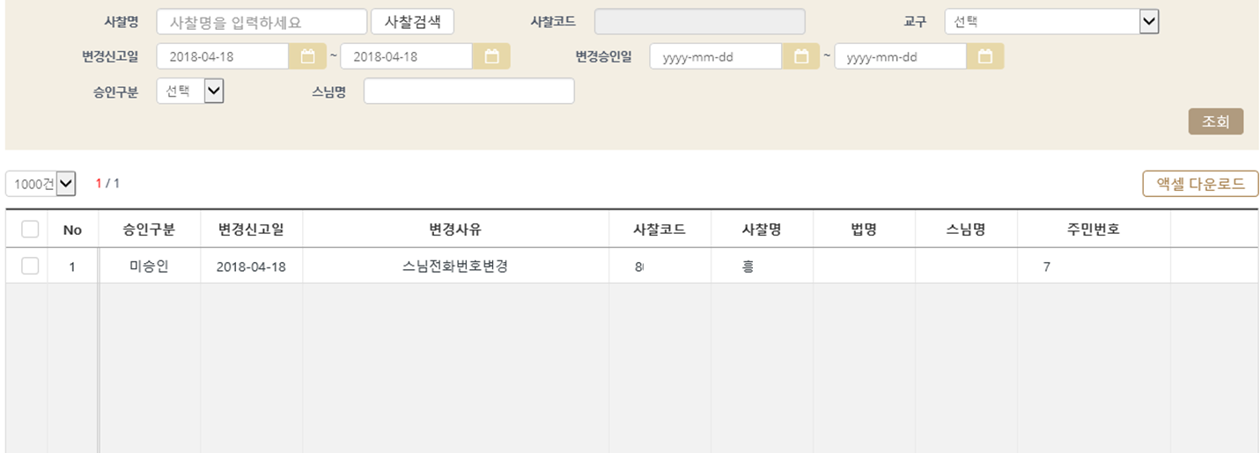
3-4. 스님변경신고현황
Ⅱ. 사찰담당 User Manual
변경신고 ▶ 스님변경신고현황
1
2
3
스님정보 변경신고 후 종단에서 변경승인 처리된 결과를 확인합니다.
스님정보 변경신고 조회조건을 선택 또는 입력 [조회] 버튼을 클릭 시 그리드에 조회결과가 표시됨 사찰에서 스님정보 변경신고 후 종단 변경신고승인 진행상태 확인

Slide 33
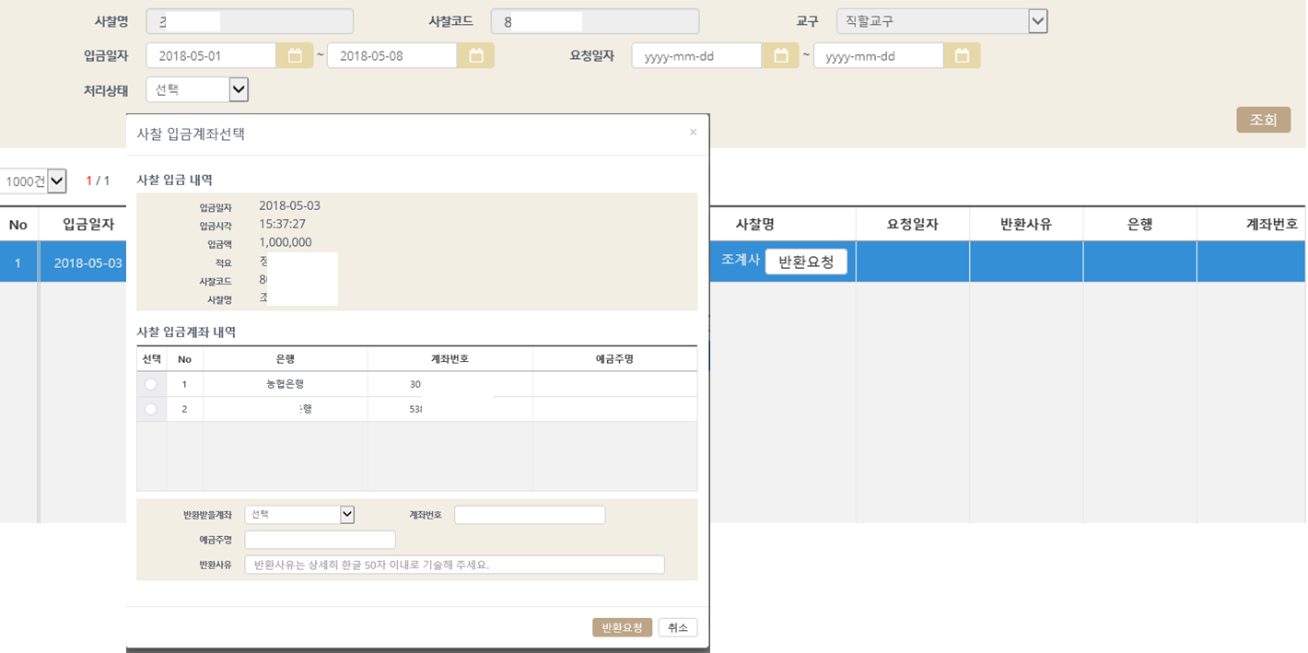
4-1. 사찰반환금 신청 (1/2)
Ⅱ. 사찰담당 User Manual
반환금관리 ▶ 사찰반환금신청
1
2
3
사찰계좌 → 종단집금계좌로 과/오 입금된 금액을 사찰반환금신고를 통하여 반환요청 할 수 있습니다.
반환대상 사찰입금내역을 조회 반환대상 입금내역을 선택 후 반환요청 사찰에서 반환금을 입금 받을 계좌정보를 사찰입금계좌내역에서 선택 또는 별도의 사찰계좌를 입력 사찰입금계좌선택 상세 설명은 다음페이지 참조

Slide 34
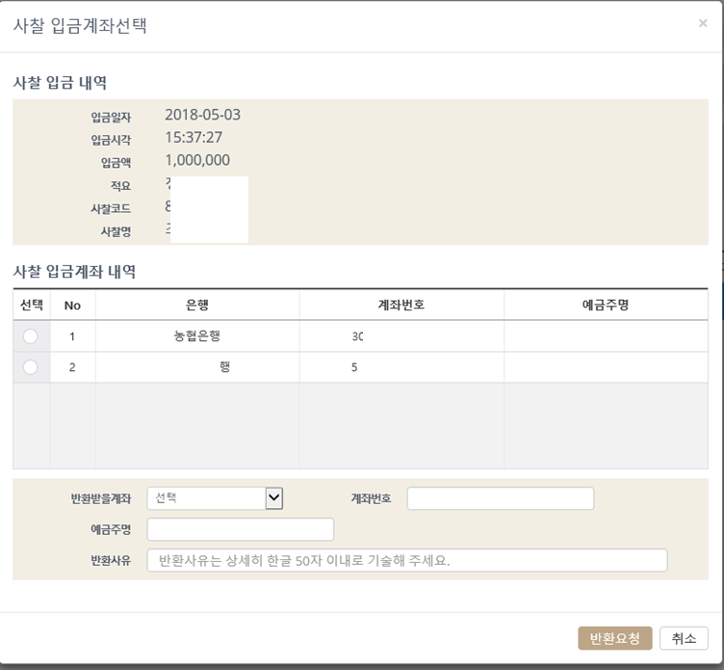
4-1. 사찰반환금 신청 (2/2)
Ⅱ. 사찰담당 User Manual
반환금관리 ▶ 사찰반환금신청 ▶ 사찰반환금 입금계좌선택
1
2
3
4
사찰에서 반환 받을 계좌를 선택 또는 별도의 사찰계좌를 입력하여 반환요청을 합니다.
사찰에서 반환 받을 입금내역이 맞는지 확인 소임공제시스템에서 관리하는 사찰계좌목록을 보여주며, 반환받을 계좌로 선택 가능 별도의 계좌로 반환받을 경우 반환계좌정보를 직접 입력 반환요청 버튼을 클릭하여 종단으로 반환요청

Slide 35
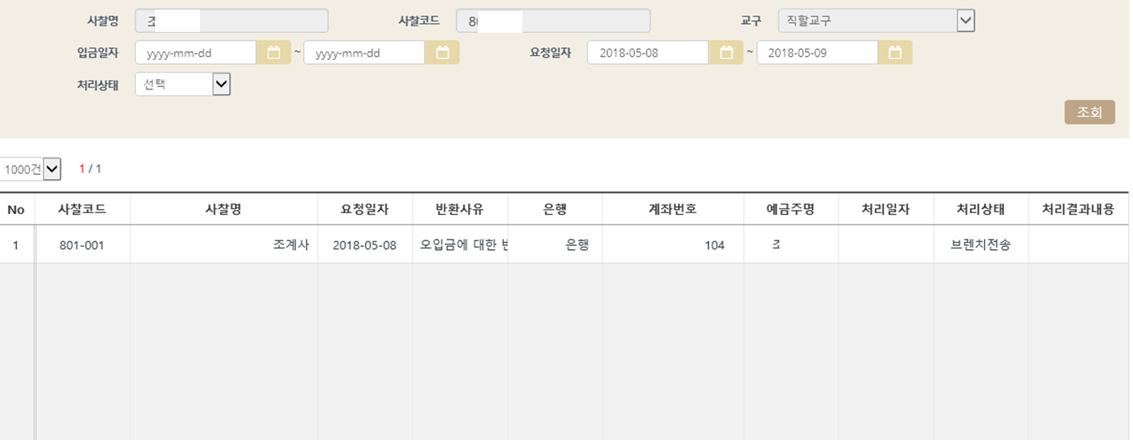
4-2. 사찰반환금 처리결과 확인
Ⅱ. 사찰담당 User Manual
반환금관리 ▶ 사찰반환금신청 ▶ 반환금 처리결과 확인
1
2
3
사찰에서 반환금신청을 통하여 반환 요청한 내역에 대한 종단 반환처리결과를 확인합니다.
조회조건에 요청일자를 기간으로 입력 [조회] 버튼을 클릭하여 조회하면 하단 그리드에 조회결과가 보여짐 조회결과 중 “처리상태” , “처리결과내용“ 확인

